Slide 1
Adventskalender 2024
der Schülerzeitung „Tintenklecks“
Die Kinder der Redaktion haben mit viel Mühe und vielen kreativen Ideen einen Adventskalender erstellt.
Die Tintenklecks Redaktion wünscht Ihnen viel Spaß mit unserem Adventskalender und eine schöne Weihnachtszeit!
zum Adventskalender

Slide 2
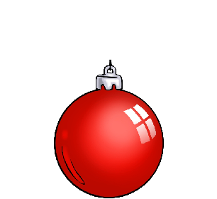
1
17
8
15
20
4
23
11
13
2
21
9
24
12
6
18
5
16
10
22
3
14
19
7

Slide 3
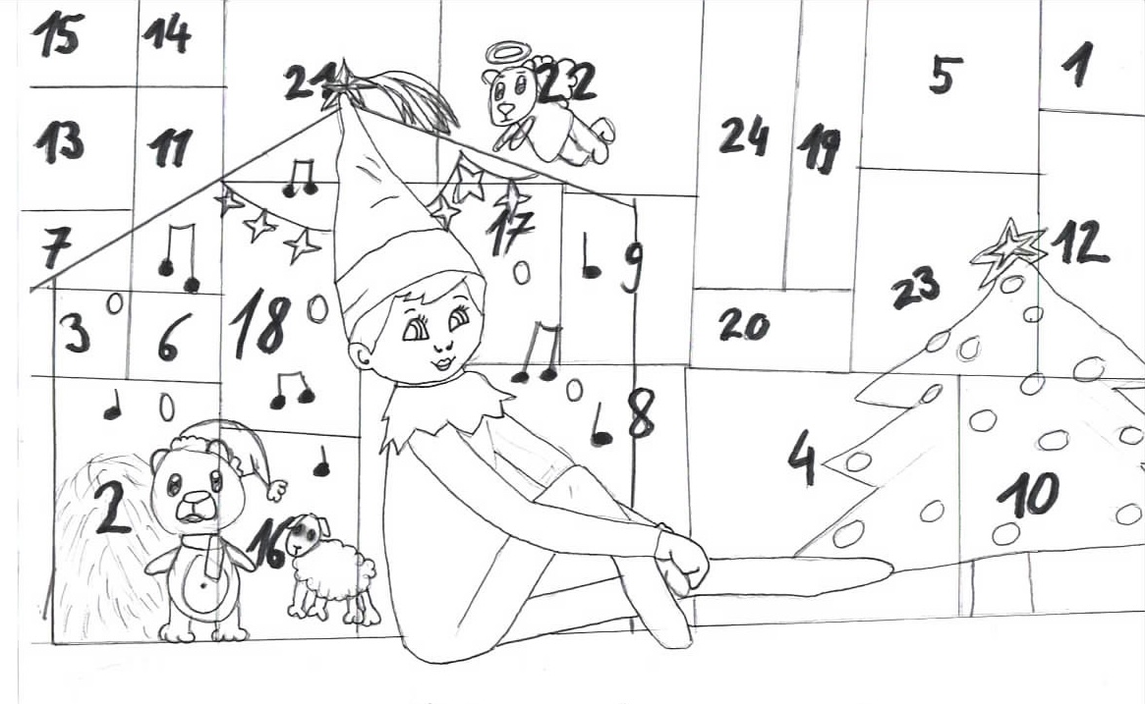
1. Dezember
Ausmalbild von Zoé 3c
zurück zum Adventskalender

Slide 4
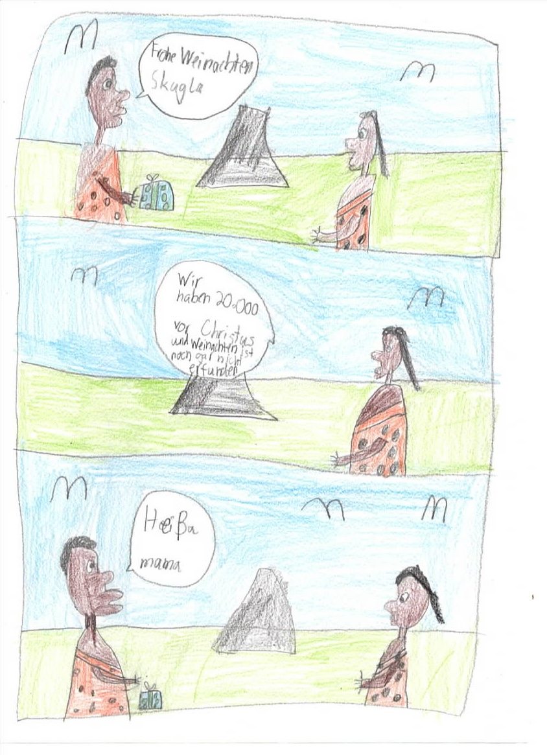
2. Dezember
Witz von Jonah 4a (inspiriert aus Ruperts Tagebuch)
zurück zum Adventskalender

Slide 5
3. Dezember
Interview Lieblingsweihnachtslieder
von Francesca 4c
zurück zum Adventskalender

Slide 6
4. Dezember
Rätsel von Mads 4c
zurück zum Adventskalender

Slide 7
5. Dezember
Weihnachtsgedicht von Jaron 3b und Aliyan 4d
zurück zum Adventskalender

Slide 8
6. Dezember
Text „In der Weihnachtsbäckerei“ von Melina und Zoé 3c
zurück zum Adventskalender

Slide 9
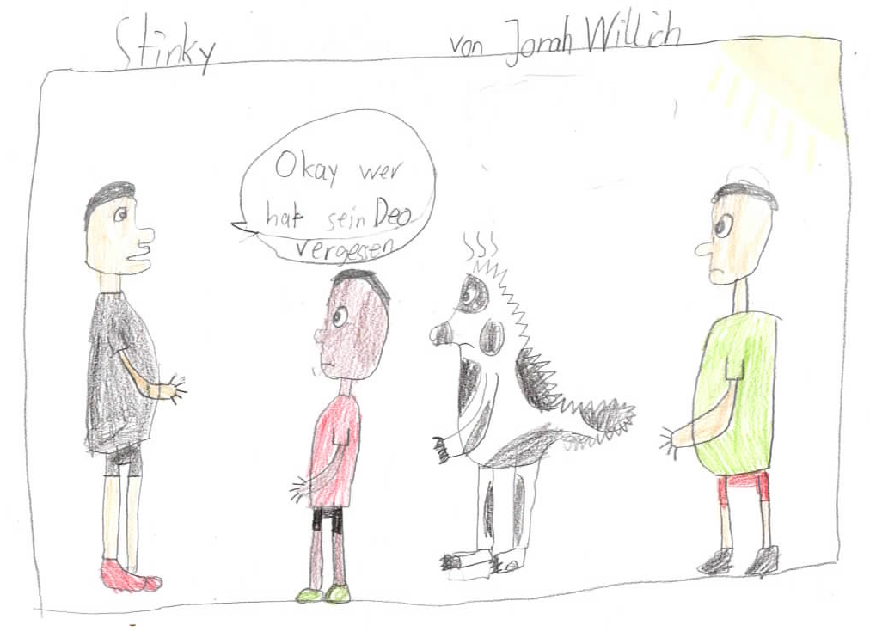
7. Dezember
Witz von Jonah 4a (inspiriert aus Ruperts Tagebuch)
zurück zum Adventskalender

Slide 10
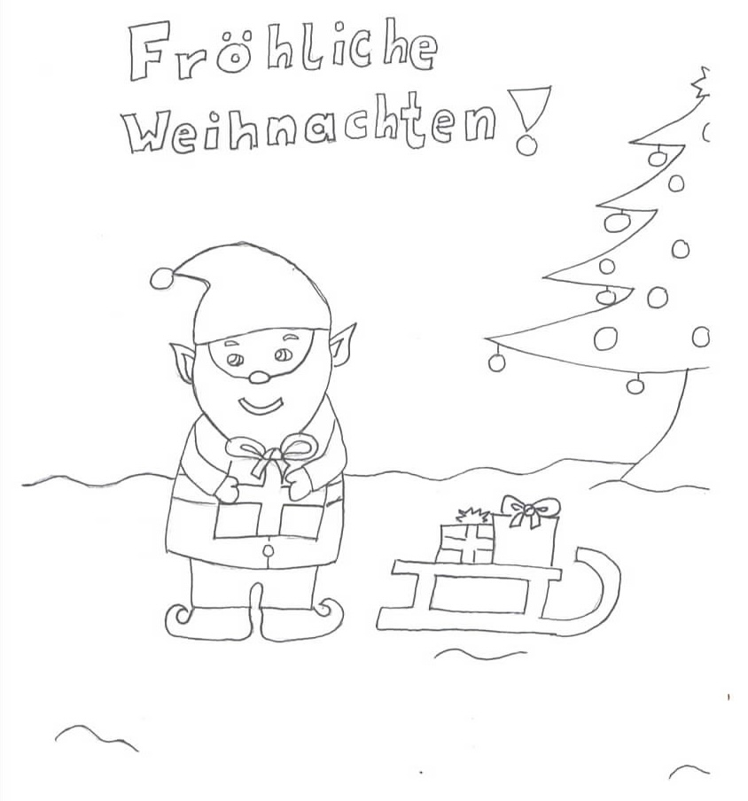
8. Dezember
Ausmalbild von Zoé 3c
zurück zum Adventskalender

Slide 11
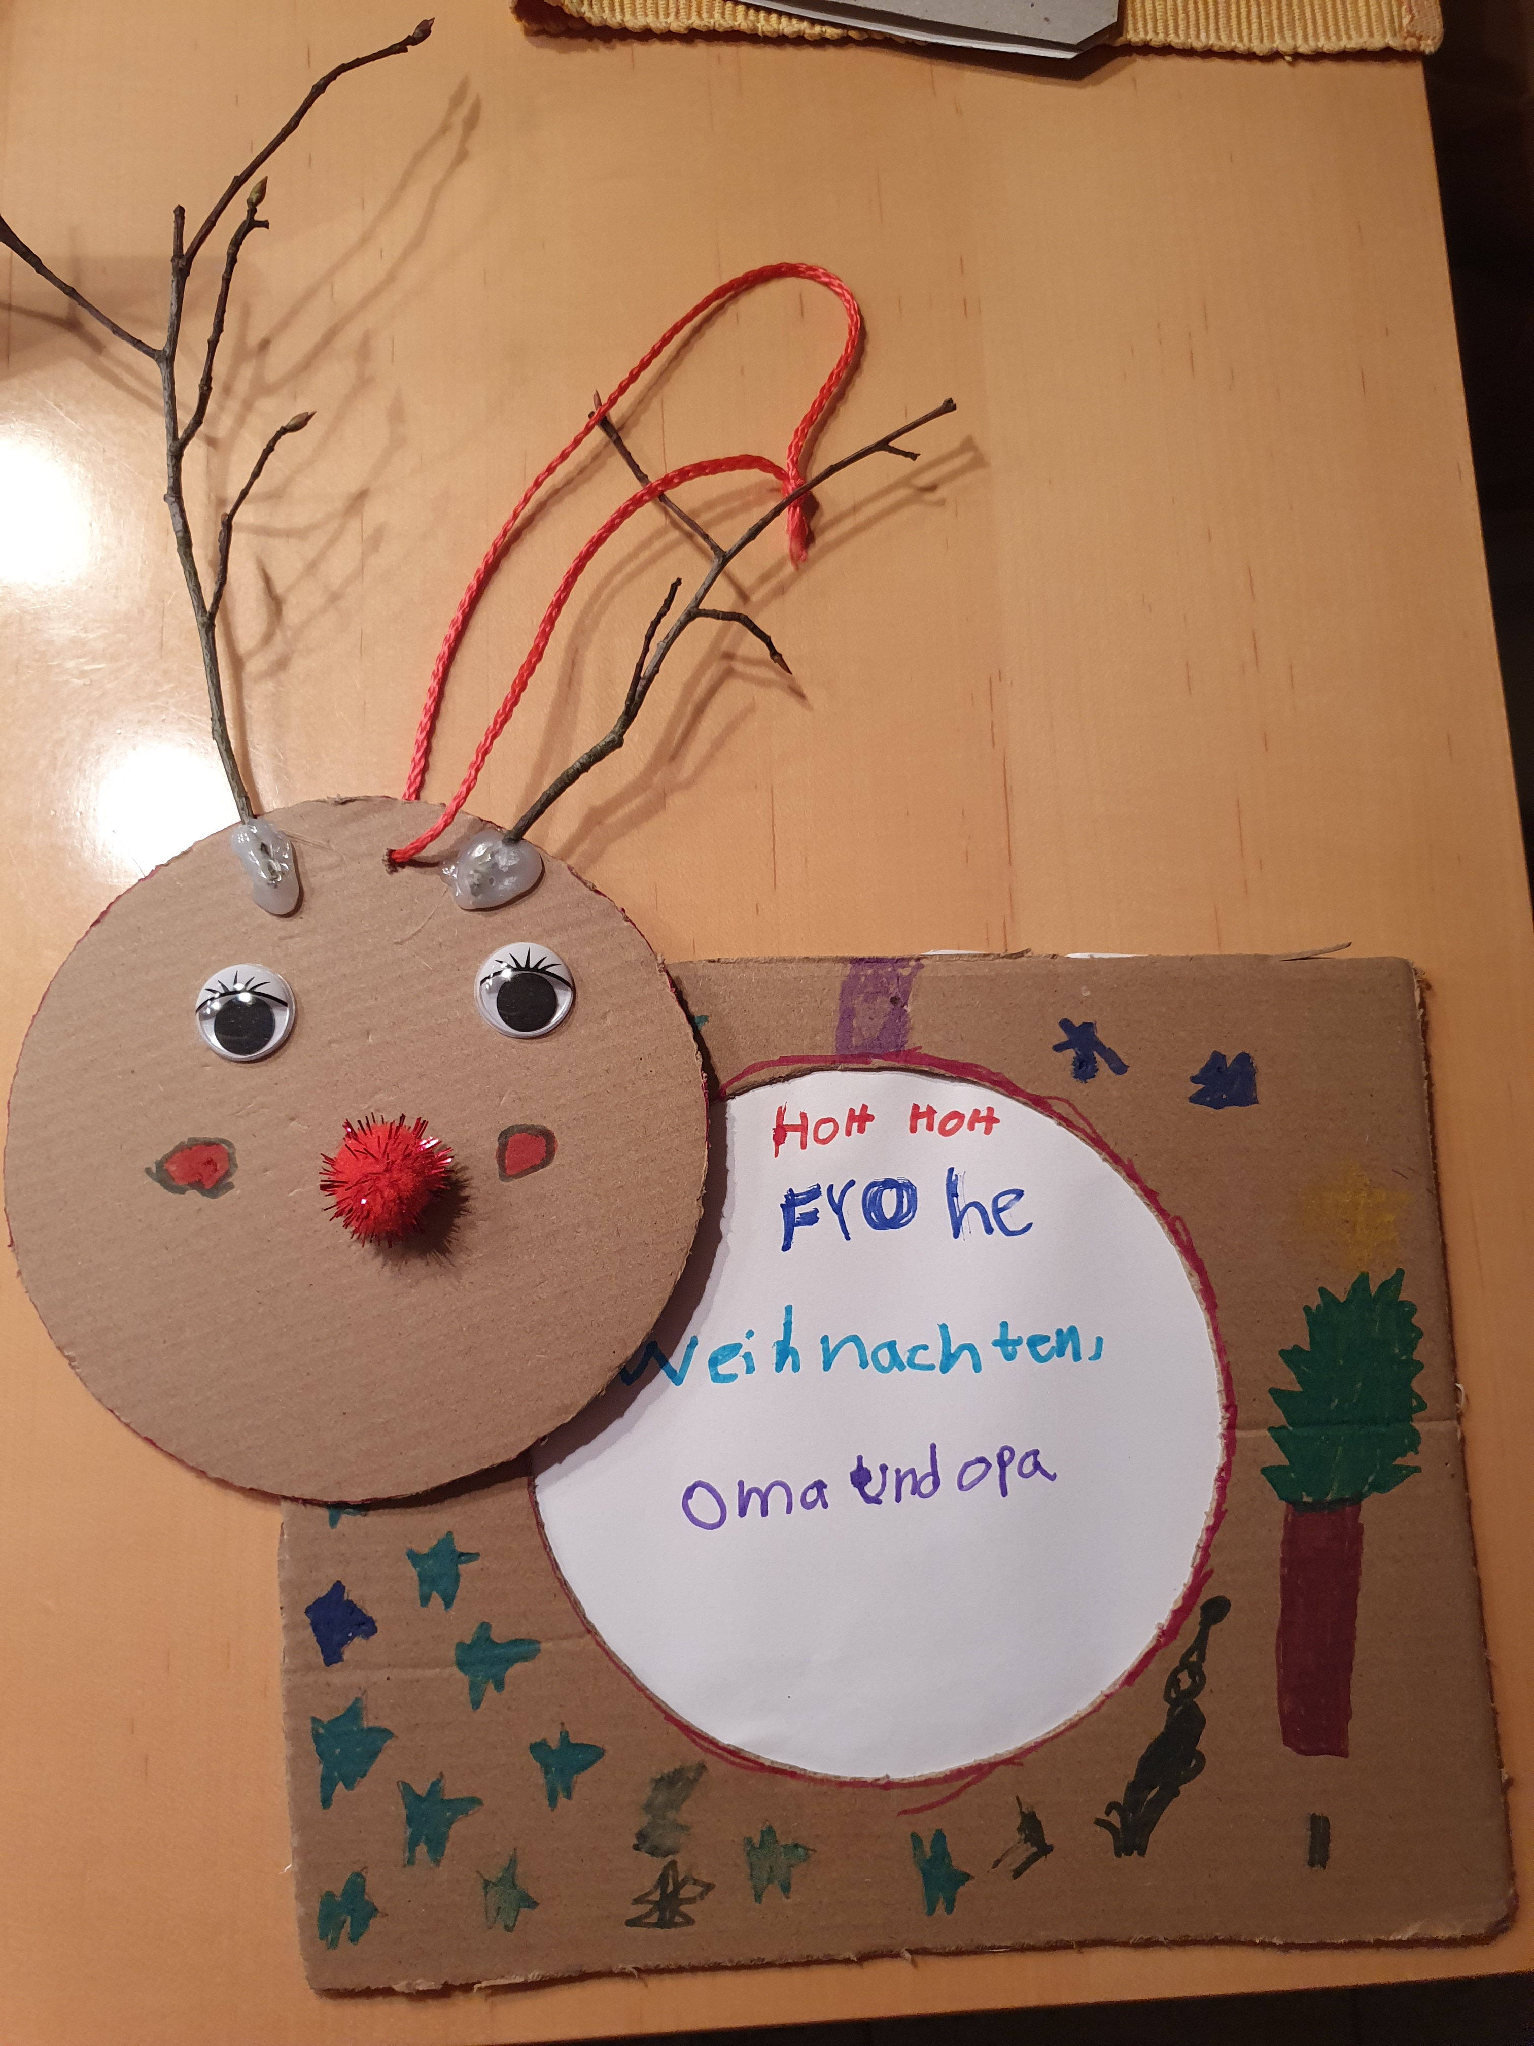
9. Dezember
Anleitung Weihnachtskarte basteln von Emely und Isabell 3d
(inspiriert von https://heimatdinge.de/weihnachtskarte-mit-kindern-basteln/)
zurück zum Adventskalender

Slide 12
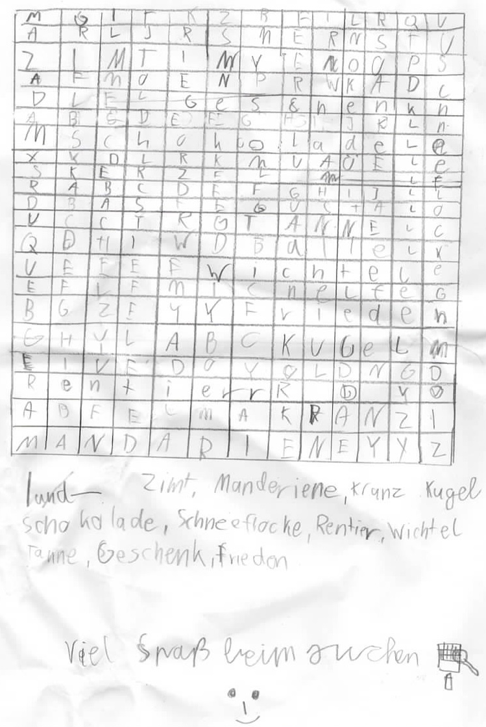
10. Dezember
Weihnachtssuchsel von Mads 4c
zurück zum Adventskalender

Slide 13
11. Dezember
Weihnachtsrezept von Lilly K. und Lilly W. 4b
(inspiriert von https://sallys-blog.de/rezepte/protein-cakepops-weihnachtliche-lollis)
zurück zum Adventskalender

Slide 14
12. Dezember
Weihnachtsgedicht von Jaron 3b und Aliyan 4d
zurück zum Adventskalender

Slide 15
13. Dezember
Weihnachtsspiele von Lieve 4a
zurück zum Adventskalender

Slide 16
14. Dezember
Weihnachtsgeschichte von Mia 3b
zurück zum Adventskalender

Slide 17
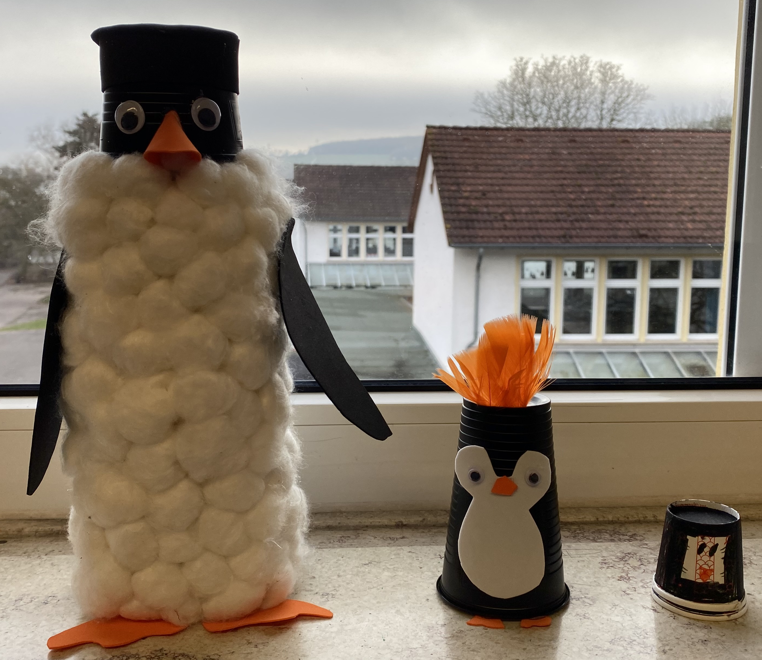
15. Dezember
Weihnachtliche Bastelideen von Hashem und Thore 3a
zurück zum Adventskalender

Slide 18
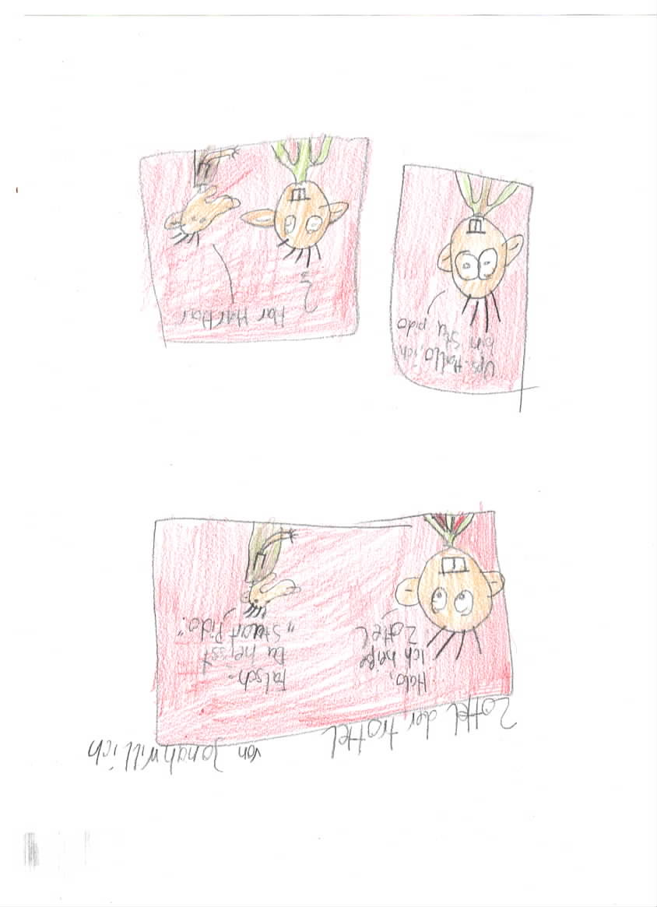
16. Dezember
Witz von Jonah 4a (inspiriert aus Ruperts Tagebuch)
zurück zum Adventskalender

Slide 19
17. Dezember
Dinge, die man im Winter unternehmen kann von Francesca 4c, Jonah und Lieve 4a
zurück zum Adventskalender

Slide 20
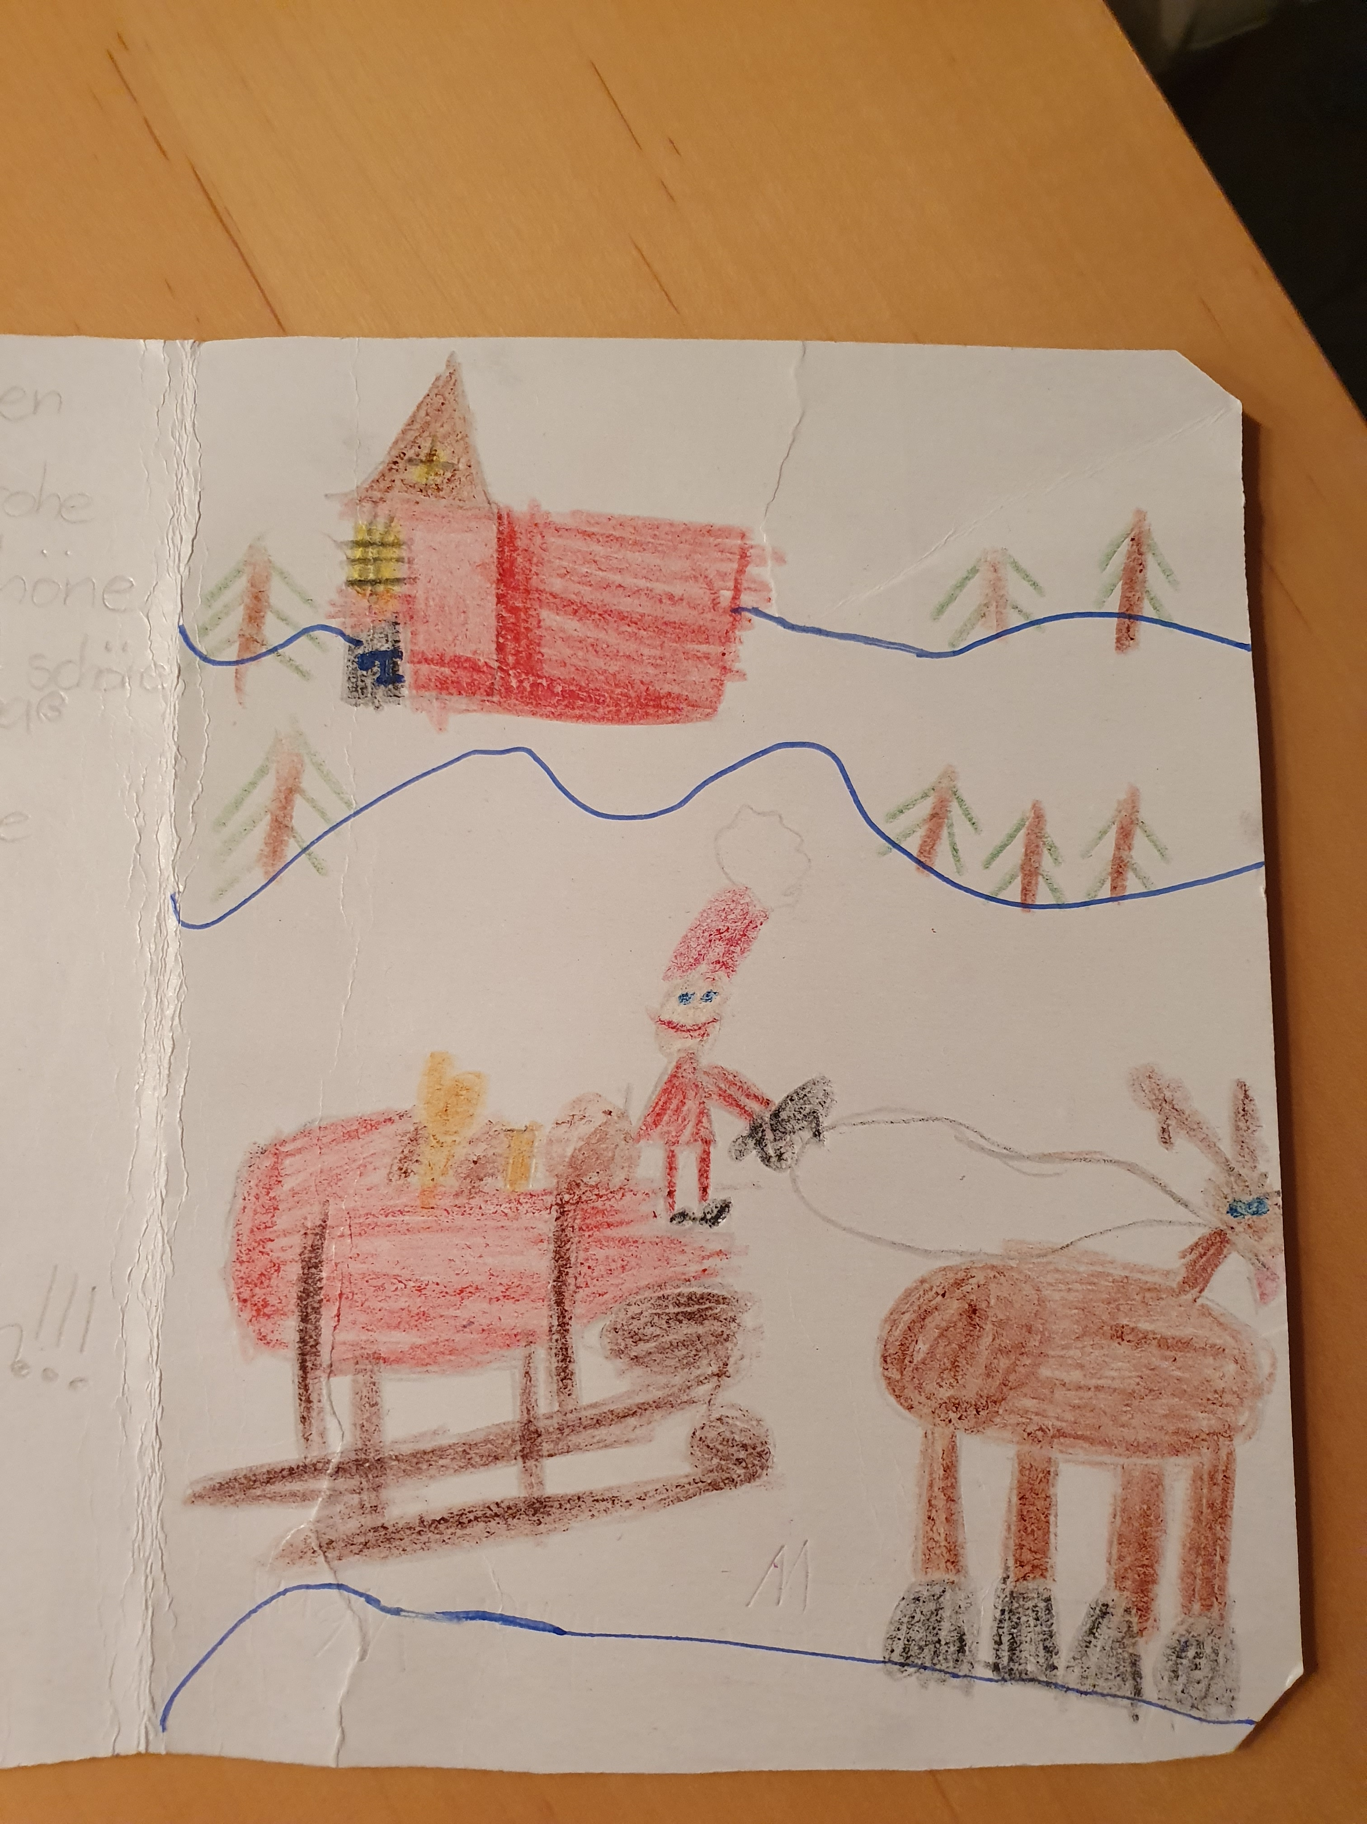
18. Dezember
Anleitung Weihnachtskarte basteln von Emely und Isabell 3d
(inspiriert von https://vonlangehand.de/blogpost/weihnachtskarten-basteln-mit-kindern-diyweihnachten02/)
zurück zum Adventskalender

Slide 21
19. Dezember
Text „Es schneit“ von Melina und Zoé 3c
zurück zum Adventskalender

Slide 22
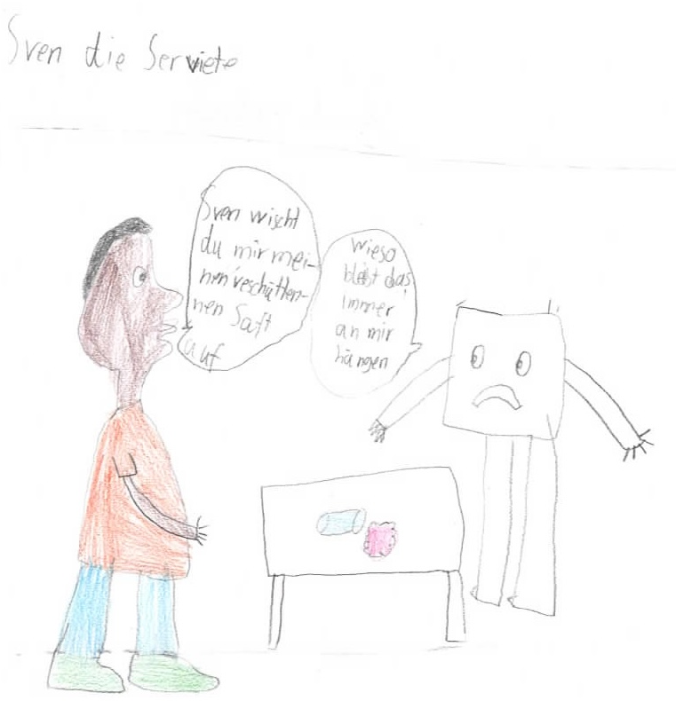
20. Dezember
Witz von Jonah 4a (inspiriert aus Ruperts Tagebuch)
zurück zum Adventskalender

Slide 23
21. Dezember
Weihnachtsrezept von Lilly K. und Lilly W. 4b
(inspiriert von https://www.familienkost.de/rezept_bruchschokolade-backofen.html)
zurück zum Adventskalender

Slide 24
22. Dezember
Weihnachtsgeschichte von Mads 4c
zurück zum Adventskalender

Slide 25
23. Dezember
Weihnachtsspiele von Lieve 4a
zurück zum Adventskalender

Slide 26
24. Dezember
Wir hoffen, dass ihr alle viel Freude mit unserem Adventskalender hattet. Wir wünschen euch fröhliche Weihnachten und einen guten Rutsch ins neue Jahr!
Die Tintenklecks Redaktion
Thore und Hashem 3a
Mia und Jaron 3b
Melina und Zoé 3c
Isabell und Emely 3d
Lieve und Jonah 4a
Lilly W. und Lilly K. 4b
Francesca und Mads 4c
Aliyan 4d
zurück zum Adventskalender

